Slide 1
亞洲．矽谷計畫推動成果
報告人龔執行長明鑫
亞洲．矽谷計畫執行中心
107 年 5 月 4 日

Slide 2
物聯網生態系
物聯網發展重點將從硬體聯網轉成服務應用，並藉由智慧裝置、數據分析及推估預測等，將聯網資訊轉化為商業決策之輔助
IoT 商機 80% 來自服務
臺灣強項
臺灣強項
資料來源：MIC、IEK

Slide 3
建構物聯網產業系三主軸
應用
物聯網創新應用服務，孕育物聯網旗艦隊
平台
推動物聯網產業整合平台，串聯產業價值鏈
研發及創新中心
促成國際企業來臺設立研發或創新中心，提升產業創新能量
Notes:
應加強新型態數位經濟發展趨勢之評析

Slide 4
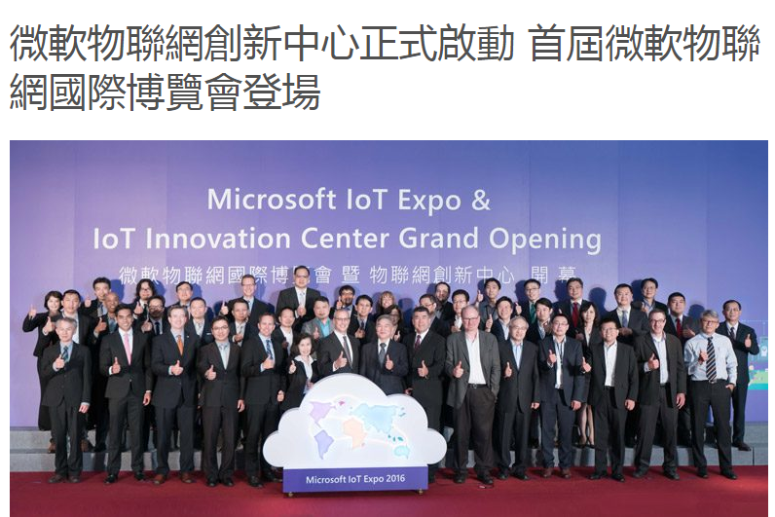
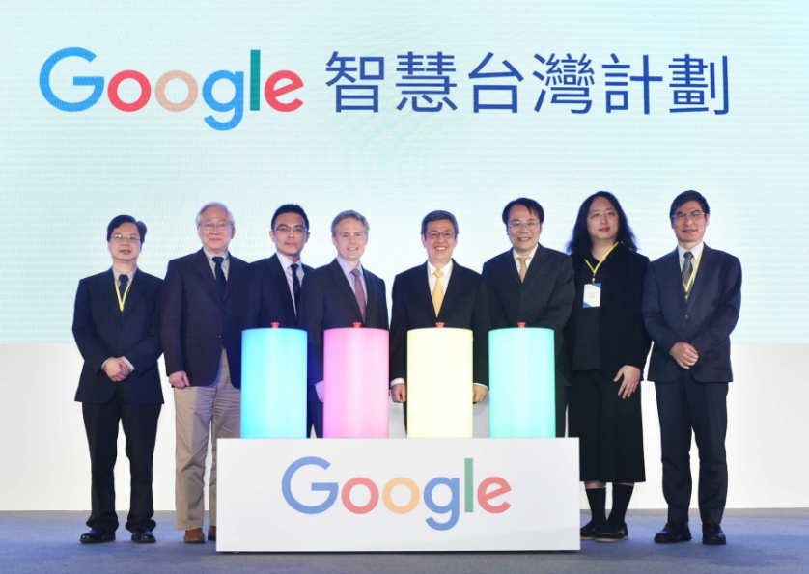
促成國際企業來台設立研發或創新中心
連結國際大企業
微軟物聯網創新中心(Microsoft IoT Innovation Center)：105.10在臺成立，作為微軟亞洲樞紐，協助我國業者提出物聯網解決方案
FbStart 加速計畫：106.3成立，並與AppWorks 及 TSS 合作，提供國內新創團隊相關工具及服務，強化與矽谷之連結
「微軟AI研發中心」107.1正式在台成立：首家國際型企業在台投資層級提升至前端科技研發，攜手行政院與經濟部培育人才、推動產業化、加速產業AI化
「Google智慧台灣計劃」：107.3.21台灣成為Google亞太最大資料中心與研發中心、培育我國智慧化人才與生態系
Cisco、HPE、Intel、SuperMicro、Amazon網路服務平台(AWS)亦於臺灣設立研發、創新或認證中心

Slide 5
成立「亞洲·矽谷物聯網產業大聯盟」
形塑產業標準
組成國家、國際隊雛形
物聯網產業
大聯盟
提出政策建議
鏈結政府示範計畫

Slide 6
成立「亞洲·矽谷物聯網產業大聯盟」
國內外企業與新創社群熱烈響應
於105.12.25啟動，由宏碁、聯發科、研華等產業龍頭、國內物聯網聯盟、國內外企業、新創社群、學研單位共同組成，已有逾340個單位加入
國際企業
國內大廠
以大帶小 + 跨業合作
新創社群
聯盟/協會
台灣矽谷創業家協會
台灣天使投資協會
TXA創新加速器
亞洲物聯網聯盟
台灣資訊軟體協會
台灣物聯網協會
台灣雲端物聯網產業協會
台灣物聯網產業技術協會
台灣智慧城市產業聯盟
台灣區電機電子工業同業公會
台灣電信產業發展協會
物聯網智慧感測產業聯盟
亞太電信物聯網聯盟
中小企業
學研單位
瑞艾科技
歐勝科技
有朋科技
京碼公司
中山大學、交通大學
台北科大、高雄第一科大
南臺科大

Slide 7
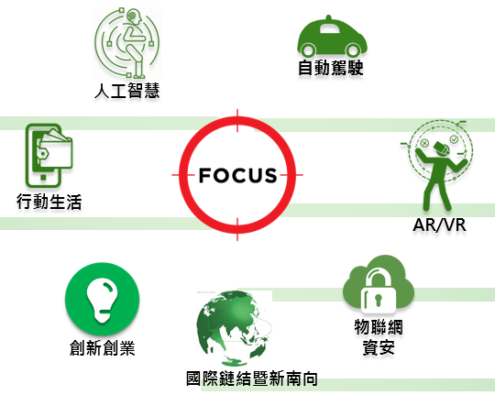
「亞洲·矽谷物聯網產業大聯盟」
九大SIG 分組
智慧交通
智慧家庭
智慧製造
智慧醫療
智慧農業
智慧商業
智慧物流
智慧能效與環境監控
資安
將亞矽聚焦之七項議題應用於各SIG 分組領域

Slide 8
大聯盟在桃園廠商
會員類別 | 名稱
分公司或廠房在桃園 | 思科、中華電信、英業達、研華、台達電、光寶、東元、大同
場域在桃園 | 遠傳、亞太電信、資拓、富鴻網、輝達、中華系統整合、勤崴國際、經緯航太
公協（登記在桃園） | 台灣電路板協會、桃園市亞洲矽谷華亞科技園區廠商促進會、桃園市青埔高鐵特區發展促進會、桃園市航空城發展協會
法人（登記在桃園） | 社團法人中華民國全方位人才教育管理與交流學會
學校（登記在桃園） | 長庚大學
新創公司 （登記在桃園） | iotop1 ioTech Inc、PaKing Technology, Inc.、美商愛康科技股份有限公司、峰高科技股份有限公司、麥格納資訊股份有限公司、棋苓股份有限公司、程捷科技股份有限公司、慧耀創新有限公司、騏驥坊股份有限公司
桃園廠商 （登記在桃園） | 台灣賓利寶寶有限公司、永寧經營管理顧問股份有限公司、安捷光電科技股份有限公司、豆趣創樂有限公司、昇銳電子股份有限公司、易潔智能環衛股份有限公司、東陞國際科技有限公司、東陽能源科技股份有限公司、松荷科技有限公司、威卡資訊有限公司、高霆科技、啟善資訊有限公司、極趣科技股份有限公司、瑞安電資股份有限公司、群登科技股份有限公司、晶亮電工股份有限公司、政亮企業股份有限公司、思海特科技有限公司

Slide 9
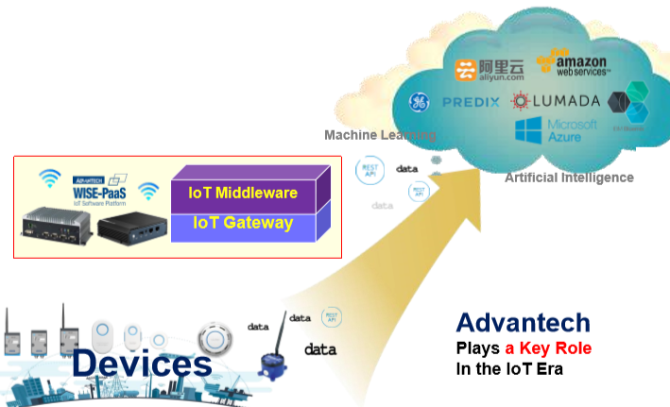
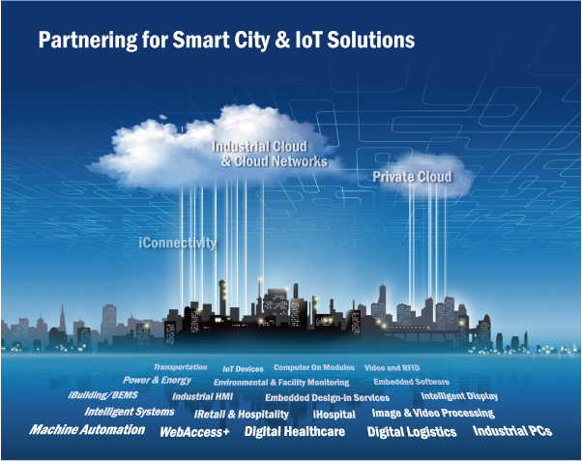
亞洲・矽谷計畫提供場域試驗
研華在桃園七大工業區，導入先進的物聯網通訊與感測技術，打造智慧交通及水資源管理試驗場域，提供即時資訊增進運輸安全與工業區機能
大園工業區
智慧物聯應用服務
大園工業區
汙水廠
觀音工業區
觀音工業區
服務中心
中壢工業區
中壢工業區
服務中心
龜山工業區
環保督察+道路安全
龜山工業區
服務中心

Slide 10
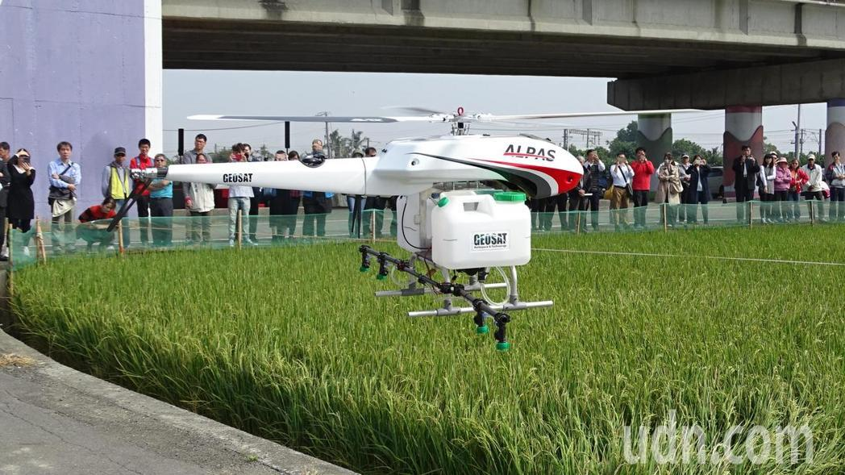
協助地方政府推動物聯網產業
桃園市
智慧交通、健康、觀光、
治理
推動自駕車與AI技術應用，促成多元供應鏈產商加入未來的旗艦隊
4G創新服務: 中華系統整合、智能醫學科技、無敵科技、恆鼎科技(導入農博會)
城鄉創新服務: 程曦資訊、勤崴國際
瑞智精密、葳天科技等14家廠商
明基材料等13家廠商
華城電機等10家廠商
研華、宏碁等6家廠商
瑞智精密等9家廠商
車用附件系統
車用儲能系統與電源管理系統
智慧農業：經緯航太科技以無人機做為載具，共同打造在智慧農業領域之農作物成長運算分析解決方案
系統
整合
自動駕駛車
零組件測試平台
驅動馬達
與
控制模組
輔導經緯航太科技，以農委會桃園農改場(30公頃)農產田地作為實證場域，串連物聯網、雲端運算、大數據分析，以無人機載具結合人工智慧技術，進行農產品質規格檢驗
自動駕駛
推動桃園市虎頭山
物聯網創新基地

Slide 11
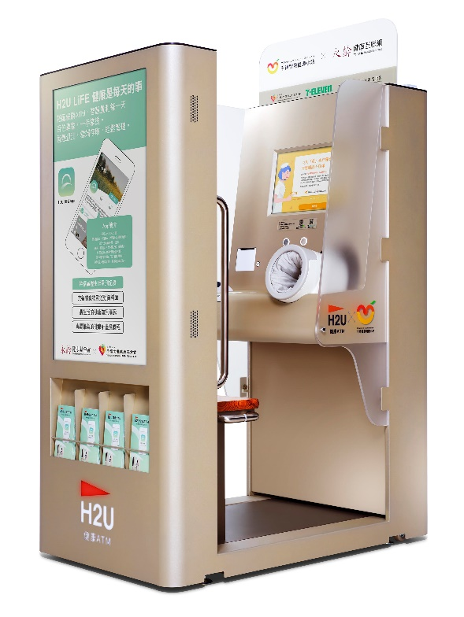
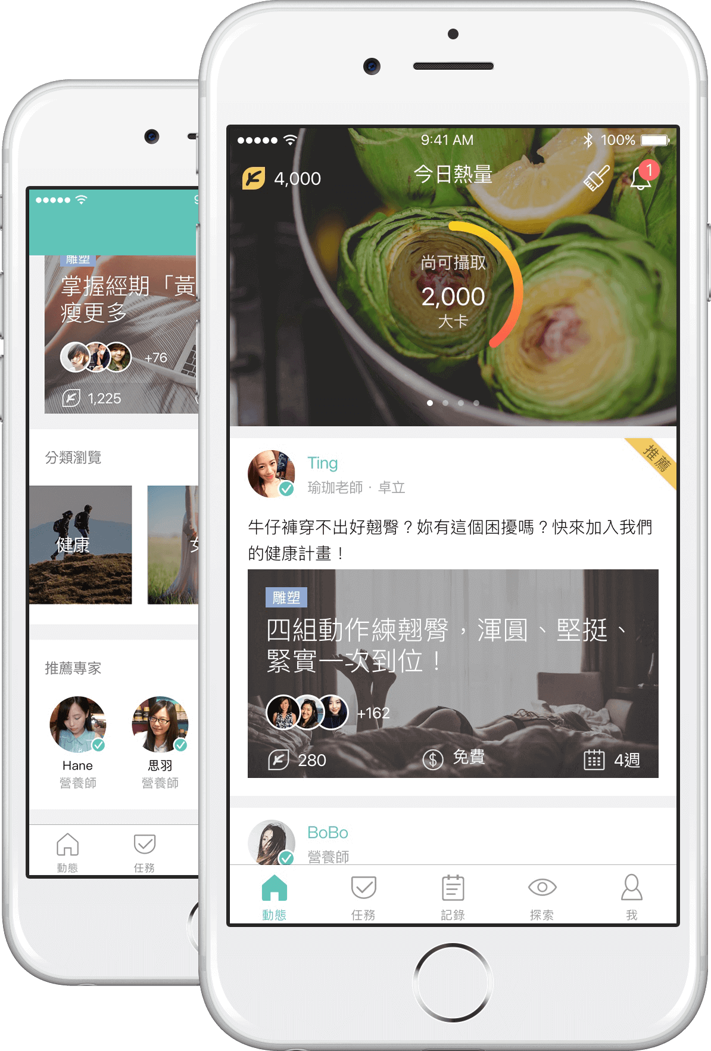
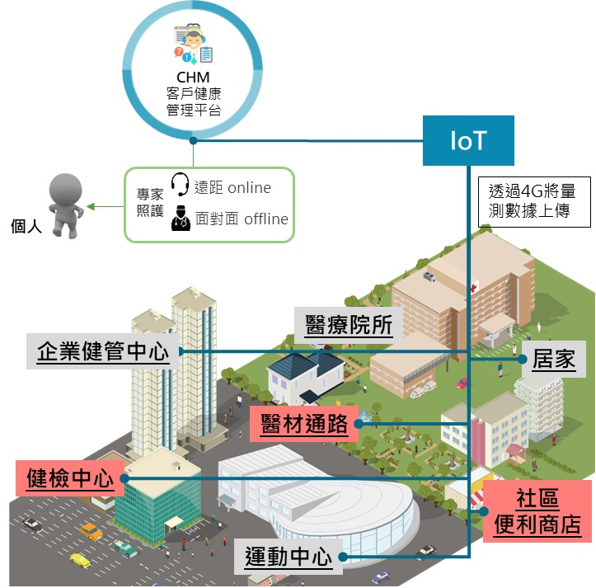
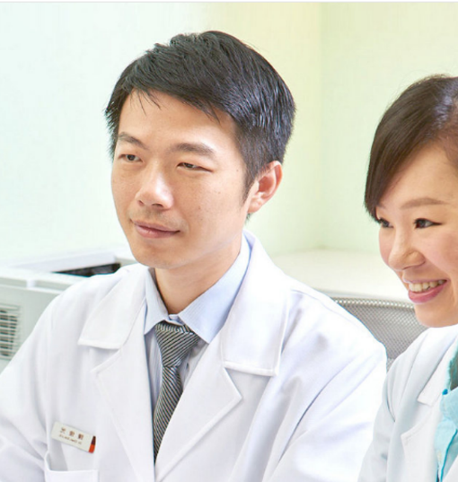
物聯網旗艦隊
智慧醫療：亞太電信子公司富鴻網，與精準醫學結合，在全台100家便利超商設立智慧健康小站，打造微型社區健康管理中心
共享式的智能健康整合服務
富鴻網利用IoT物聯智能管理平台串接人工智慧
結合永悅健康大數據平台暨個人化健康專家服務
推出H2U健康ATM 打造微型社區健康管理中心
並與便利商店／企業／社區／醫療院所等場域合作
讓民眾能輕鬆簡單享有個人化的健康服務
H2U LiFE App
H2U 健康ATM
H2U 遠距服務
Notes:
發展、商業模式

Slide 12
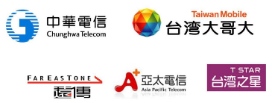
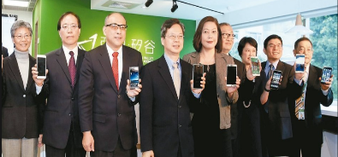
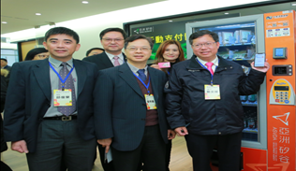
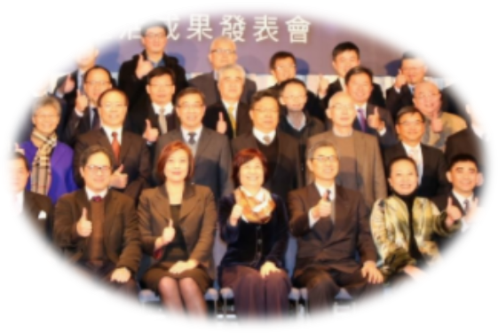
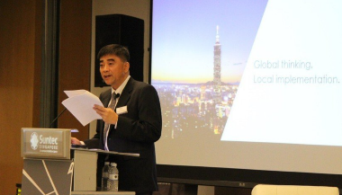
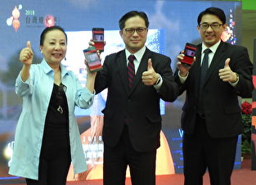
物聯網旗艦隊
行動支付：亞洲．矽谷邀集大聯盟智慧支付與資安數十家廠商共同建構無現金市集，串聯行動生活產業鏈
2017.3.14.
悠遊卡/電信業合建行動平台
2018.２.26.
亞矽行動支付
金融機構
五大電信商
2017.11.21.
躍上國際-GSMA新加坡高峰會
行動支付業者
監理機關
2018.2.16.
行動支付點亮台灣燈會
Notes:
今年嘉義的台灣燈會亞洲．矽谷邀集大聯盟智慧支付與資安數十家廠商共同建構無現金市集。整合處理後端系統，就能跨平台支付。
對消費者而言，無論是使用Apple Pay、Android Pay、Samsung Pay以及國內各大電信與銀行的電子錢包支付，甚至信用卡和四大電子票證，通通都能輕鬆付款，連傳統運用硬幣的自動販賣機也可以用手機嗶出商品，實現智慧無人商店的夢想。
對商家而言，不僅可以透過雲端即時掌握銷售情形及補貨需求，還能夠在遠端，動態彈性的調整產品價格，對特定地區推出限量折扣、促銷。
繼嘉義燈會後，亞矽正協助雲嘉南11個大學生活圈建立無現金試驗場域。亞矽計畫將持續與產業界不斷精進，達到在2025年民眾數位生活服務普及率達80%的目標。
亞矽助凌網新南向一臂之力
去年亞矽域長陪同台灣資訊公司凌網與泰國當地最大的雲端服務公司(INET)策略合作，合資成立電子支付公司(ThaiDotCom Payment)，由凌網提供系統的建置，開始提供線上繳款服務。
今年更下一層，凌網公司及中華電信的努力爭取下，擊敗瑞典與馬來西亞公司為泰國建置憑證管理中心及相關顧問服務，寫下第一個將國內PKI 應用服務經驗推廣至泰國的成功案例。今年凌網將台灣儲值卡成功的營運經驗推廣到馬來西亞。

Slide 13
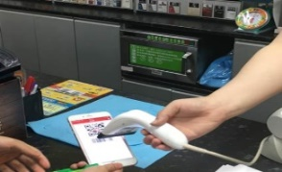
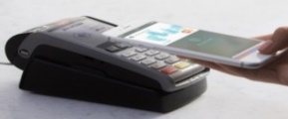
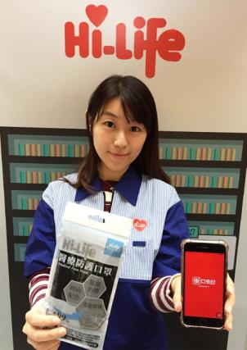
亞洲・矽谷計畫協助萊爾富推動行動支付
萊爾富為首家支援任何銀行信用卡或金融卡消費的超商
萊爾富：台灣自營超商品牌，全臺1,300店家，供應商數約400-500家
經濟部協助萊爾富於1,300家門市推動行動支付應用，並介接行動支付與電子發票載具，協助業者虛實通路整合，消費者可於線上消費線下結帳取貨，打造快速便利的創新服務模式
消費便利
消費者不需擔心現金帶不夠
結帳快速
減少門市現金管理/無找錯零錢
安全
成果
效益
結帳便利
平均客單價150~200元（導入前65~75元）
單月營業總額約2,000萬元（導入前600萬元）
消費客單價提升
行動支付應用與電子發票載具介接
提供消費者將電子發票存於歐付寶載具、中國信託信用卡載具
配合財資中心電子發票推廣計畫，提供會員於Hi-Life VIP App直接連線財政部大平台申請電子發票手機載具，以減少發票紙張，隨手做環保
整合線上消費線下結帳取貨
雲端冰箱App，提供消費者「整買零取」的便利服務模式
創新加值
整合應用
Notes:
萊爾富為首家支援任何銀行信用卡或金融卡的超商
經濟部協助蘭爾富於1,300家門市推動行動支付應用，協助業者虛實通路整合，消費者可於線上消費，線下結帳取貨。增加營業額超過三倍之多。

Slide 14
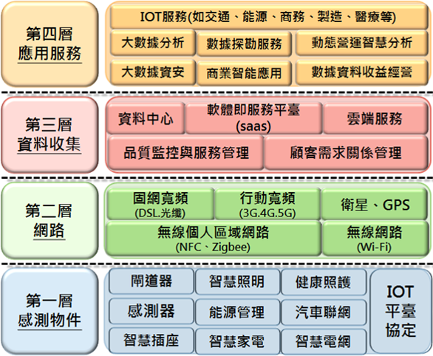
五大關鍵量化指標
臺灣物聯網經濟商機佔全球規模：
3.8%(2015) → 4.2%(2020) → 5%(2025)
建立 1 所物聯網虛實教育學院
100 家成功新創企業或研發中心
3 家臺灣國際級平台或系統整合公司
2 家國際級廠商在臺灣投資
資料來源：MIC、IEK
簡報完畢

Slide 15
簡報完畢
敬請指教

